Slide 1
Xin chào các em đã đến với tiết học
Tiếng Việt
Giáo viên: Bùi Thị Bích Phương

Slide 3
Trong giấc mơ buổi sáng

Slide 4
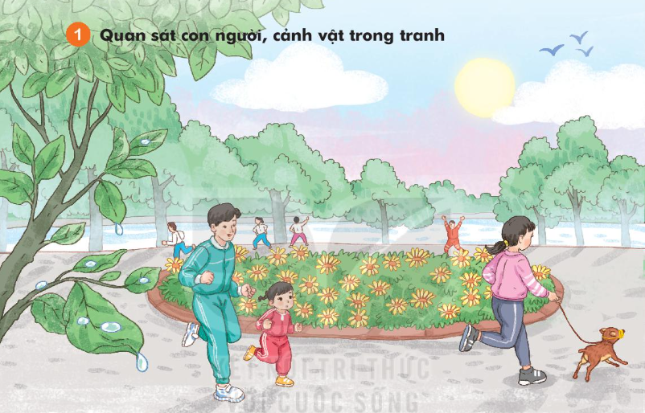

Slide 5
7
THẾ GIỚI TRONG MẮT EM
Bài
3
NGÀY MỚI BẮT ĐẦU

Slide 6
Ngày mới bắt đầu
1
2
3
4
5
6
7
8
9
10
11

Slide 7
Ngày mới bắt đầu

Slide 8
Ngày mới bắt đầu
1
2
3
4
5
6
7
8
9
10
11

Slide 10
Ngày mới bắt đầu

Slide 11
Ngày mới bắt đầu

Slide 12
Ngày mới bắt đầu

Slide 13
Ngày mới bắt đầu

Slide 14
Ngày mới bắt đầu

Slide 15
4. Viết vào vở câu trả lời cho câu hỏi a và c ở mục 3:
Buổi sáng,những tia nắng tỏa khắp nơi đánh thức mọi vật.
Sau khi thức dậy, bé chuẩn bị đến trường.

Slide 16
Ngày mới bắt đầu

Slide 17
Bài 3: Ngày mới bắt đầu
4. Viết vở
Những tia nắng buổi sáng mở đầu một ngày mới.
b. Mấy chú chim chích choè đang hót vang trên cành cây.

Slide 18
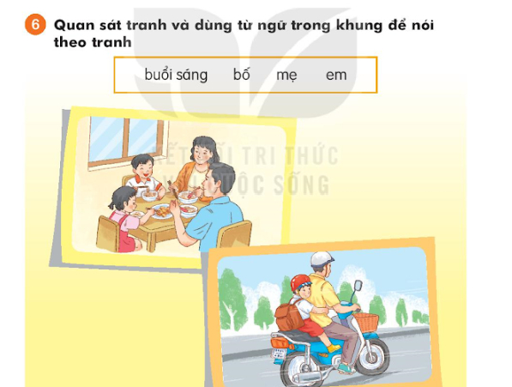
Bài 3: Ngày mới bắt đầu

Slide 19
Bài 3: Ngày mới bắt đầu
7. Nghe viết

Slide 21
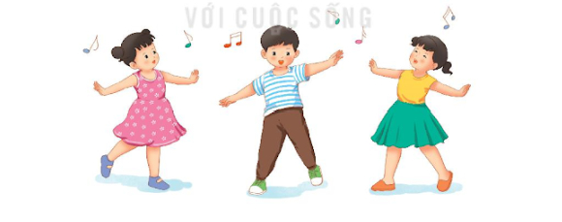
Hát và cùng nhau vận động theo nhịp điệu của bài hát

Slide 22
Xin chân thành cảm ơn các thầy cô và các em

